Slide 1
Andreas Dillinger, Alexander Hannig | 25.04.2024
© www.expedia.at
Business-Treffen Baustellen im 1. Bezirk

Slide 2
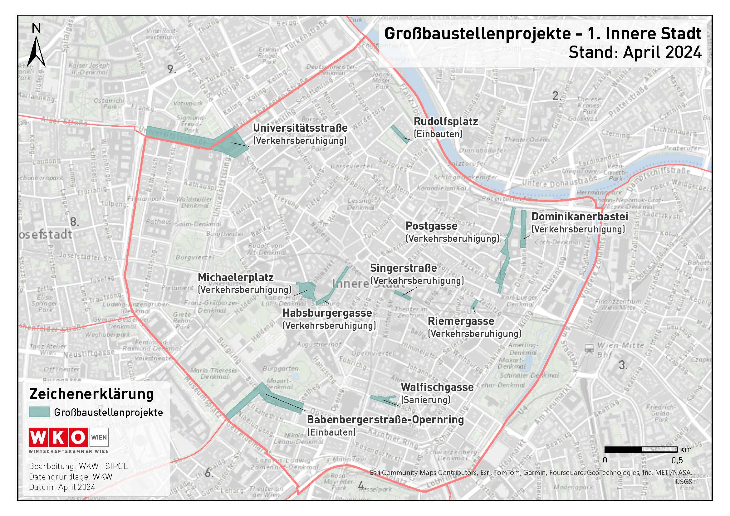

Slide 3
Michaeler Platz | Verkehrsberuhigung
Zeitraum: Seit April bis 15.11.2024
Bereich von Schauflergasse bis zur Reitschulgasse
Umgestaltung
Baumpflanzungen
Begrünung
Barrierefrei
Größere Fußgängerbereiche zum Kohlmarkt hin (Erweiterung der FUZO)
Sitzmöglichkeiten
Verlegung der Fahrbahn zur Hofburg hin
Verlegung des Fiakerstandplatzes in die Schauflergasse

Slide 4
Michaeler Platz

Slide 5
Walfischgasse | Sanierung
Zeitraum: Mai bis Ende August 2024
Bereich: Vom Plateau Kärntner Straße bis zur Akademiestraße
Gesamtsanierung nach diversen Einbautenlegungen (Strom, Wasser, Fernwärme)
Gehsteig
Fahrbahn

Slide 6
Babenbergerstraße-Opernring | Fernkälte
Zeitraum: Seit Jänner bis Juni 2024
Bereich von der Babenbergerstraße bis zur Goethegasse
Fernkälte- Trassenerweiterung
Fahrbahn
Gehsteig
Im Bereich der Ringfahrbahn wurde die Leitung unterirdisch „durchgeschossen“

Slide 7
Dominikanerbastei | Umgestaltung
Bereich: Alte Post bis zum Franz-Josefs-Kai
Zeitraum: voraussichtlich 2024/2025
Umgestaltung
Baumpflanzungen
Breitere Gehsteige
Klimafiter Straßenzug

Slide 8
Universitätsstraße | Umgestaltung
Bereich von der Wickenburggasse bis zum Jonas Reindl
Zeitraum: seit 16.4. bis Ende 2024
Umgestaltung
Baumpflanzungen
Grünflächen
Verlegung der Lage der Straßenbahn in Richtung 1. Bezirk

Slide 9
Rudolfplatz | Fernwärme
Bereich: Rudolfsplatz 1 bis Kindergarten (Wohnstraße)
Zeitraum: Juni bis Ende Oktober 2024
Fernwärme Anschluss Kindergarten

Slide 10
Unterstützung für Sie
Information über Bauvorhaben – Aktuelle e-Mail
Direkte Ansprechpersonen vor Ort
Kontakt zu Baufirmen und Behörden
Baustellentransparent
Beratung zu Förderungen
Info-Veranstaltungen

Slide 11
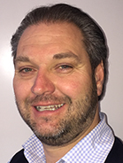
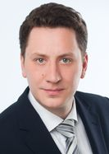
verkehrspolitik@wkw.at
+43 1 514 50 1040
wkoimbezirk-1@wkw.at
+43 1 514 50 3900
Dieter
Steup
Anita
Bock
Andreas
Dillinger
Alexander
Hannig

Slide 12
Verkehrspolitik
Wirtschaftskammer Wien
T +43 1 514 50 1040
E verkehrspolitik@wkw.at
W wko.at/wien/verkehrspolitik
etaxi-austria.at | logistik2030.at | wko.at/standortanwalt

